Slide 1

Ясный день
Коммерческое предложение · «Ясный день»
Абонентское обслуживание БЦ «Меридиан»
Ежедневная уборка офисных этажей и мест общего пользования — 8 400 м². Договор с октября 2026 года.
Автор
Аудитория
Клининговая компания «Ясный день»
Управляющему и техническому директору БЦ «Меридиан»
Notes:
Здравствуйте. Мы — клининговая компания «Ясный день», подготовили для вас предложение на абонентское обслуживание бизнес-центра «Меридиан». Это ежедневная уборка офисных этажей и мест общего пользования на 8 400 квадратных метров. Мы готовы выйти на объект с октября 2026 года и взять на себя поддержание чистоты, чтобы ваша команда занималась управлением зданием, а не поиском уборщиков.

Slide 2
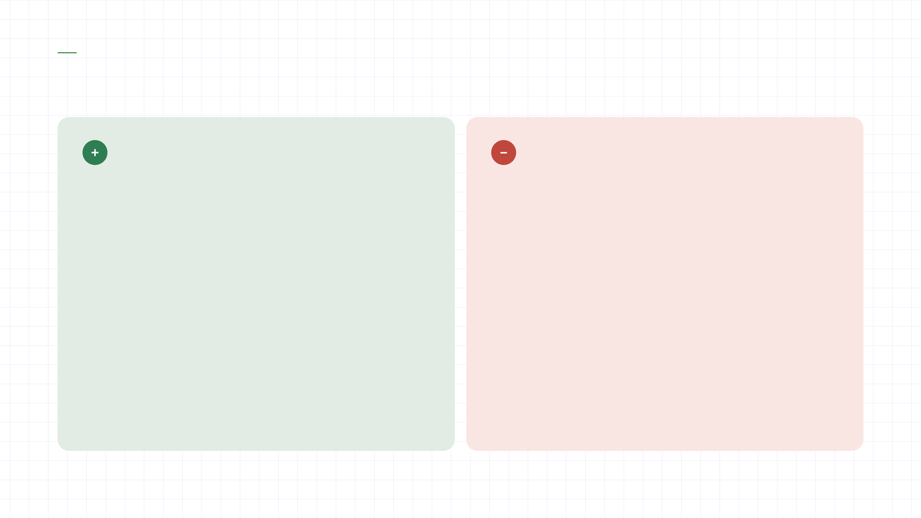
Анализ текущей модели
Почему собственный штат не справляется
Плюсы текущей модели
Минусы текущей модели
Полный контроль над персоналом
Штат подчиняется напрямую, но управление отнимает время техслужбы
Гибкость в экстренных ситуациях
Можно быстро перебросить людей, но при болезнях и отпусках — простои
Прямые затраты на зарплату
Нет наценки подрядчика, но есть скрытые расходы на инвентарь и замены
Оценка по данным заказчика, 2025
Notes:
Мы проанализировали, как устроена уборка в вашем бизнес-центре сегодня. Собственный штат даёт иллюзию контроля, но на деле создаёт три системные проблемы. Первая — текучесть: до 30% уборщиков в год увольняются, и вам приходится постоянно искать и обучать новых людей. Вторая — отсутствие системы контроля: нет чек-листов и метрик, поэтому качество держится на честном слове. И третья — скрытые расходы: инвентарь, расходники и срочные замены персонала съедают бюджет незаметно. В сумме это значит, что при площади 8400 квадратных метров вы платите больше, а получаете непредсказуемый результат. Поэтому мы предлагаем передать уборку профессионалам с измеримыми обязательствами.

Slide 3

Регламент работ
Что входит в обслуживание
01
02
Ежедневно
Еженедельно
Влажная уборка полов, санузлов, вывоз мусора
Протирка пыли, мойка внутренних стекол и перегородок
03
Ежемесячно
Глубокая чистка ковролина, мытье окон, дезинфекция
Notes:
Обслуживание строится по четкому регламенту с тремя периодичностями. Ежедневно — это база: влажная уборка полов, санузлов и вывоз мусора, чтобы офис всегда был в порядке. Раз в неделю убираем пыль, моем внутренние стекла и перегородки — то, что накапливается незаметно. А раз в месяц проводим глубокую чистку ковролина, моем окна и делаем дезинфекцию. Такой цикл гарантирует, что объект содержится комплексно, а не «по мере сил».

Slide 4



Организация работы
Две смены и дежурный — уборка без перерывов
1
2
3
Смены по 8 часов
Бригада 12 человек
Дежурный 8:00–20:00
Первая смена 7:00–16:00, вторая 12:00–21:00. Уборка офисов идёт до начала и после завершения рабочего дня арендаторов.
10 уборщиков, старший смены и дежурный на объекте. Состав закреплён за «Меридианом» и работает ежедневно.
Оперативно решает вопросы арендаторов и управляющего: проливы, срочные заявки, контроль качества в течение дня.
Notes:
Работу мы построили так, чтобы уборка не мешала арендаторам, а здание всегда выглядело безупречно. Первая смена выходит в семь утра и заканчивает основные работы до начала рабочего дня, вторая — приходит к полудню и убирает после закрытия офисов. Всего в бригаде двенадцать человек: десять уборщиков, старший смены и дежурный, который находится на объекте с восьми утра до восьми вечера. Дежурный — это ваше окно в нашу команду: любой вопрос арендатора или управляющего решается за минуты, без звонков в диспетчерскую. Смены перекрываются в середине дня, когда нагрузка максимальна, — так мы держим качество в часы пик.

Slide 5

Контроль качества
Измеримые обязательства по качеству уборки
40
2 ч
1
40 пунктов чек-листа
до 2 часов
1 раз в неделю
при каждом контрольном обходе
реакция на заявку заказчика
электронный отчет управляющему
Каждый параметр зафиксирован в договоре и проверяется заказчиком
Notes:
Мы понимаем, что для бизнес-центра качество уборки — это репутация и комфорт арендаторов. Поэтому мы переводим контроль качества в измеримые показатели, которые зафиксированы в договоре. Каждый обход наш менеджер проводит по чек-листу из 40 пунктов — от состояния полов до зеркал в санузлах. На любую заявку от вашей стороны мы реагируем не позднее чем через 2 часа — это тоже прописано в договоре. И каждый понедельник вы получаете электронный отчет о выполненной работе за неделю. Так вы всегда видите, что именно сделано и на каком этаже.

Slide 6

Тарифы на 2026 год
Три тарифа абонентского обслуживания
Тариф
Базовый
Оптимальный
Премиум
Цена за м² в месяц
75 ₽
95 ₽
120 ₽
Итого в месяц для объекта 8 400 м²
630 000 ₽
798 000 ₽
1 008 000 ₽
Цены зафиксированы на весь 2026 год
Тарифы на 2026 год
Notes:
Мы подготовили три тарифа, чтобы вы выбрали уровень сервиса под задачи бизнес-центра. Базовый — это ежедневная уборка офисных этажей и мест общего пользования, для объекта 8400 квадратов он составит 630 тысяч рублей в месяц. Оптимальный добавляет расширенный набор еженедельных и ежемесячных работ — это 798 тысяч. Премиум — максимальный комплект с ежедневной глубокой уборкой санузлов и полировкой поверхностей, чуть больше миллиона в месяц. Все цены зафиксированы на весь 2026 год, так что бюджет вы можете планировать без риска пересмотра.

Slide 7


Условия оплаты
Как оплачивается
Не входит в абонентскую плату
Оплачивается отдельно
+
Разовая услуга по отдельному счету
—
Уборка после ремонта
+
Сезонные работы по отдельному счету
—
Мойка фасада
+
По запросу, отдельный счет
—
Химчистка мебели
Notes:
Давайте зафиксируем, что именно входит в абонентскую плату, а что оплачивается отдельно. В базовую стоимость включены все расходные материалы, инвентарь и зарплата персонала — вам не нужно ни о чем дополнительно заботиться. Отдельно, по отдельному счету, мы проводим только разовые работы: уборку после ремонта, мойку фасада и химчистку мебели. Это позволяет вам точно планировать бюджет: ежемесячный платеж фиксирован, а дополнительные услуги заказываются только тогда, когда они действительно нужны. Такой подход исключает скрытые платежи и делает наше сотрудничество максимально прозрачным.

Slide 8
График подготовки
10 дней до запуска обслуживания
Дни 1–4
Подготовка
Дни 5–6
Подготовка
Дни 7–8
Подготовка
День 9
Перед стартом
День 10
Старт
Аудит объекта, согласование регламента, комплектация бригады
Обучение стандартам и технике безопасности
Закупка профессионального инвентаря и химии
Генеральная уборка «под ключ»
Сдача объекта и старт регулярного обслуживания
Notes:
Подготовку мы укладываем в 10 дней, и каждый этап прописан в графике. В первые четыре дня проводим аудит объекта, согласуем регламент и комплектуем бригаду. Затем два дня обучаем сотрудников стандартам и технике безопасности, ещё два — завозим инвентарь и химию. На девятый день выполняем генеральную уборку «под ключ», чтобы вы приняли объект в чистоте. На десятый день сдаём работу и сразу начинаем регулярное обслуживание — к старту договора в октябре всё уже будет работать.

Slide 9

О похожем объекте
БЦ «Северный» — в работе с 2024 года
Обслуживаем бизнес-центр площадью 6 200 м² по той же схеме абонентского обслуживания. Результаты подтверждены замерами за 2024–2026 годы.
6 200 м²
90 мин
площадь объекта в обслуживании
среднее время реакции на заявку
1,2%
доля повторных заявок за месяц
Данные компании за 2024–2026 гг.
Notes:
Чтобы вы понимали, как мы работаем на практике, приведу пример похожего объекта. Бизнес-центр «Северный» мы обслуживаем с 2024 года — это 6 200 квадратных метров, формат очень близкий к вашему. За два года работы мы накопили измеримые результаты: среднее время реакции на заявку — 90 минут, доля повторных заявок — всего 1,2 процента в месяц. А оценка качества по нашим чек-листам держится на уровне 98,4 процента. Это тот уровень, который мы готовы обеспечить и вам.

Slide 10
Следующие шаги
Начнём с пилотного дня — увидите результат в деле
1
2
3
Встреча на объекте
Пилотный день
Договор с 1 октября
Проведём обход помещений, уточним объём работ и график уборки
Бригада отработает полный день по стандартам «Ясного дня» — вы оцените качество
Срок — 12 месяцев, фиксированная стоимость, автоматическая пролонгация
Назначить встречу
Менеджер · +7 (495) 000-00-00 · hello@example.ru
Notes:
Мы готовы начать уже в октябре. Предлагаю простой и безопасный первый шаг: встретимся на объекте, пройдём по этажам и уточним все детали. Затем проведём пилотный день — наша бригада отработает полный день по стандартам «Ясного дня», и вы сможете оценить качество без всяких обязательств. Если всё устроит, подписываем договор на 12 месяцев с фиксированной стоимостью и автоматической пролонгацией. Все контакты на слайде — звоните, договоримся о встрече.

